Slide 2
1
셀 수 있는 명사

Slide 3
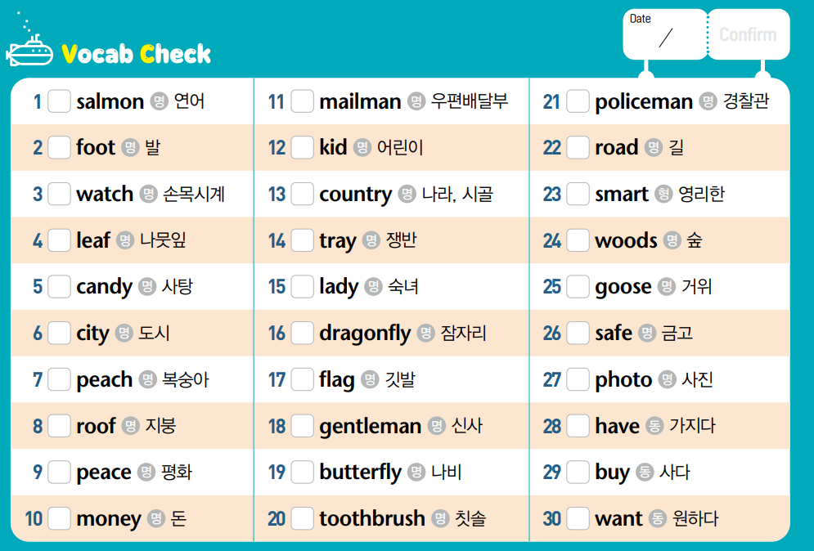
Unit 01 셀 수 있는 명사
듣기 자료실

Slide 4
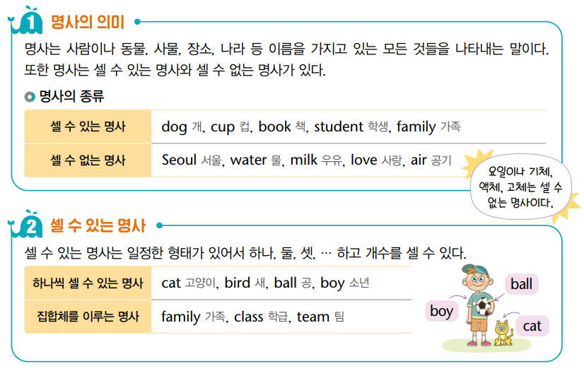
Unit 01 셀 수 있는 명사

Slide 5
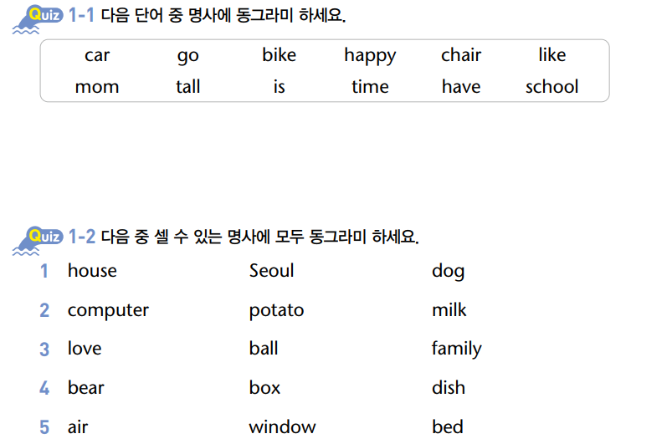
Unit 01 셀 수 있는 명사

Slide 6
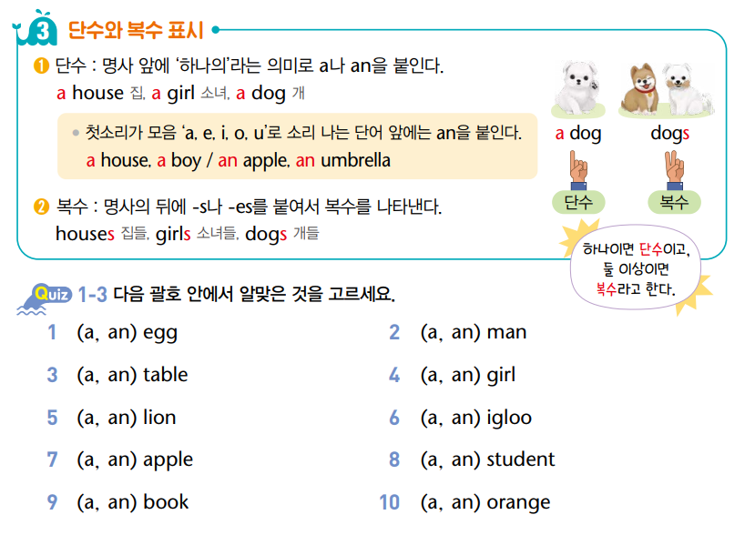
Unit 01 셀 수 있는 명사

Slide 7
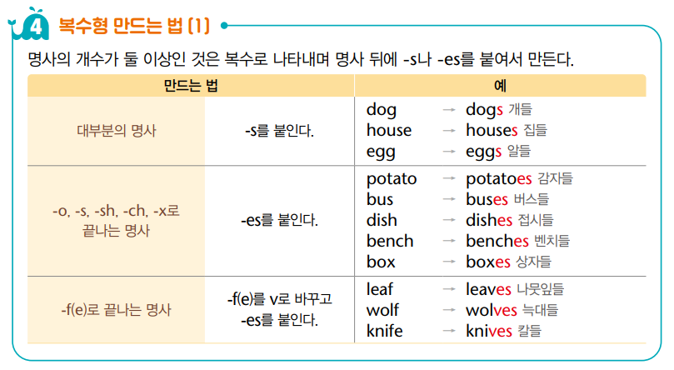
Unit 01 셀 수 있는 명사

Slide 8
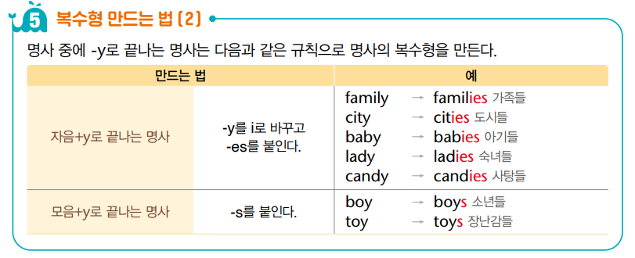
Unit 01 셀 수 있는 명사

Slide 9
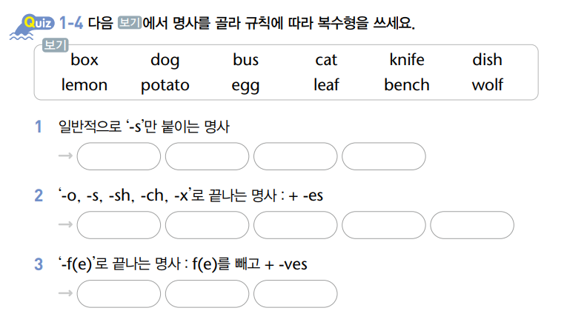
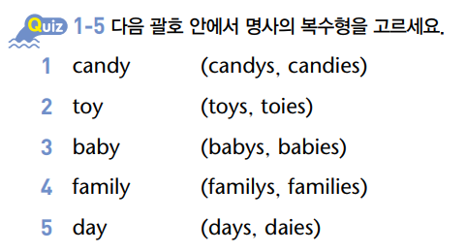
Unit 01 셀 수 있는 명사

Slide 10
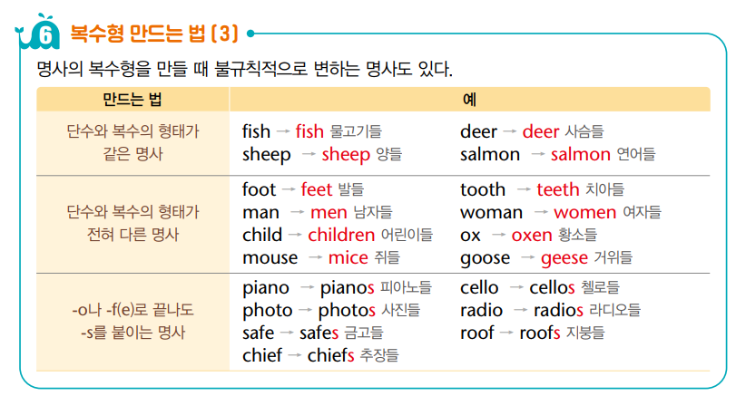
Unit 01 셀 수 있는 명사

Slide 11
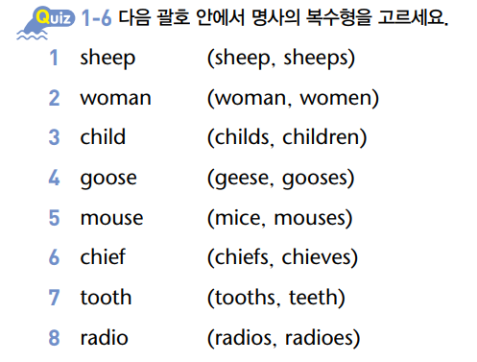
Unit 01 셀 수 있는 명사

Slide 12
2
셀 수 없는 명사

Slide 13
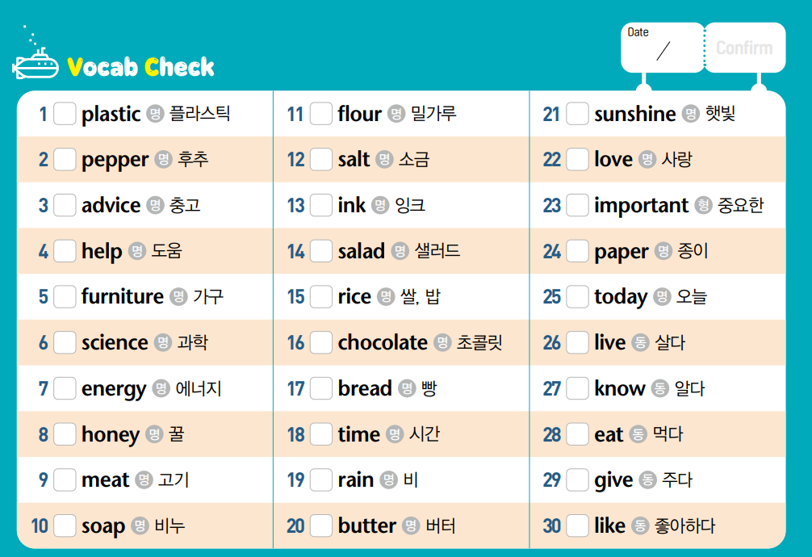
Unit 02 셀 수 없는 명사
듣기 자료실

Slide 14
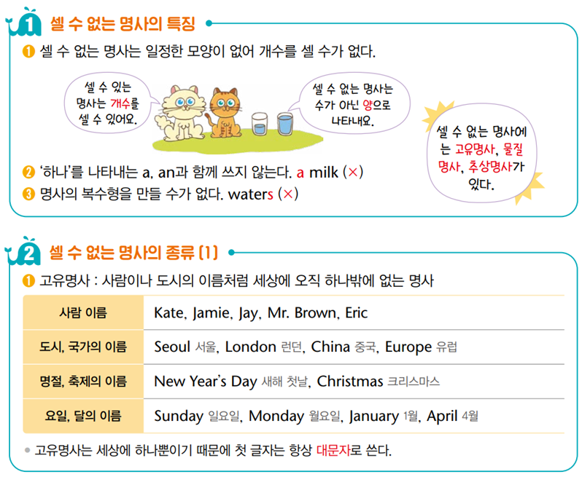
Unit 02 셀 수 없는 명사

Slide 15
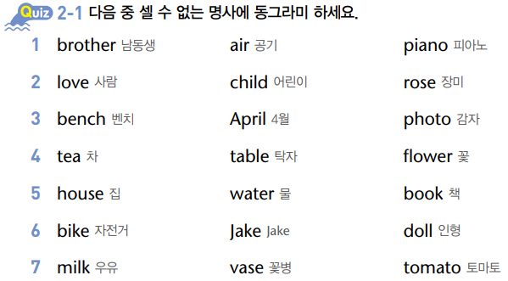
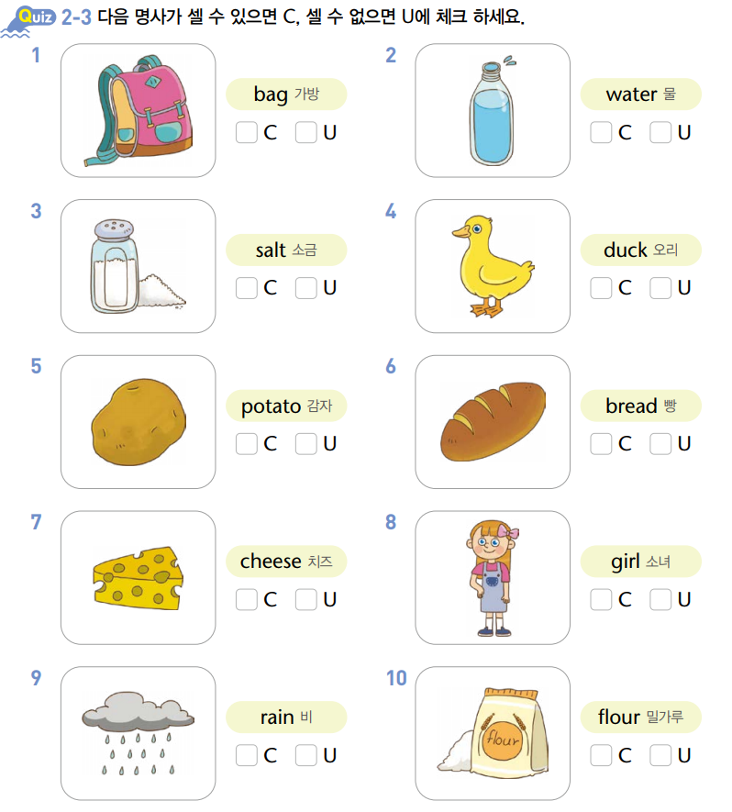
Unit 02 셀 수 없는 명사

Slide 16
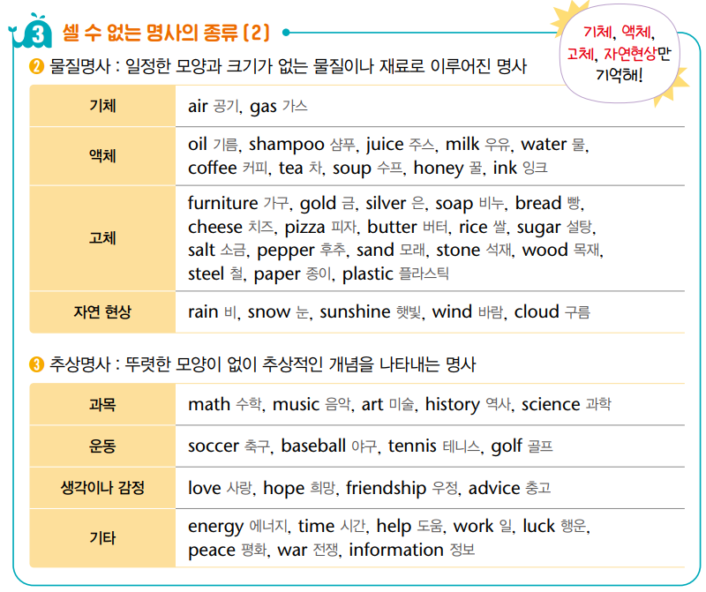
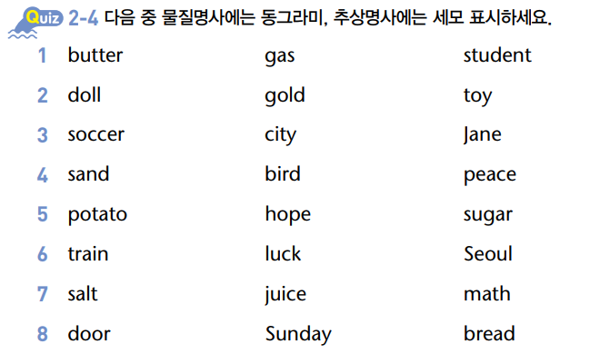
Unit 02 셀 수 없는 명사

Slide 17
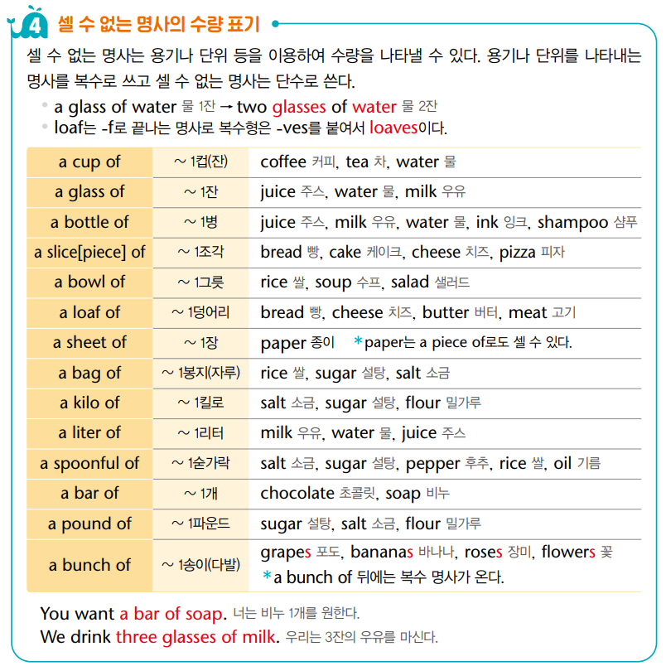
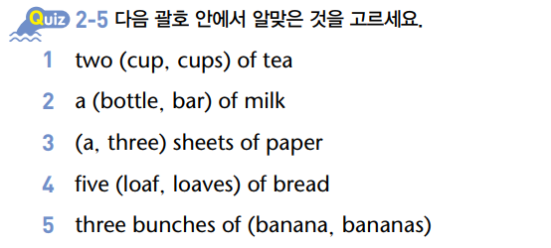
Unit 02 셀 수 없는 명사

Slide 18
3
관사

Slide 19
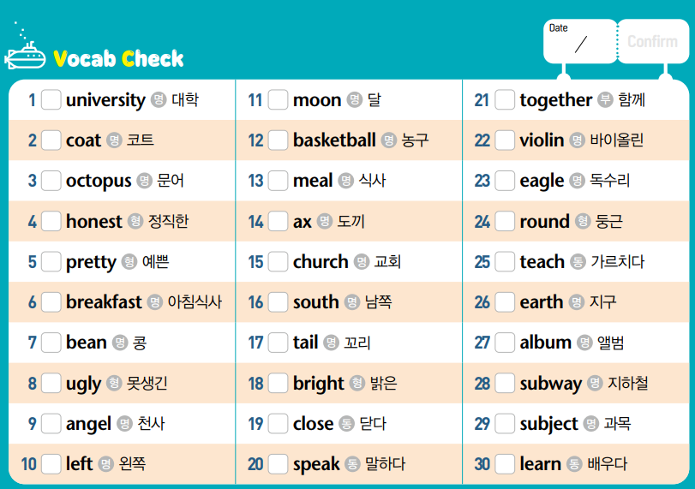
Unit 03 관사
듣기 자료실

Slide 20
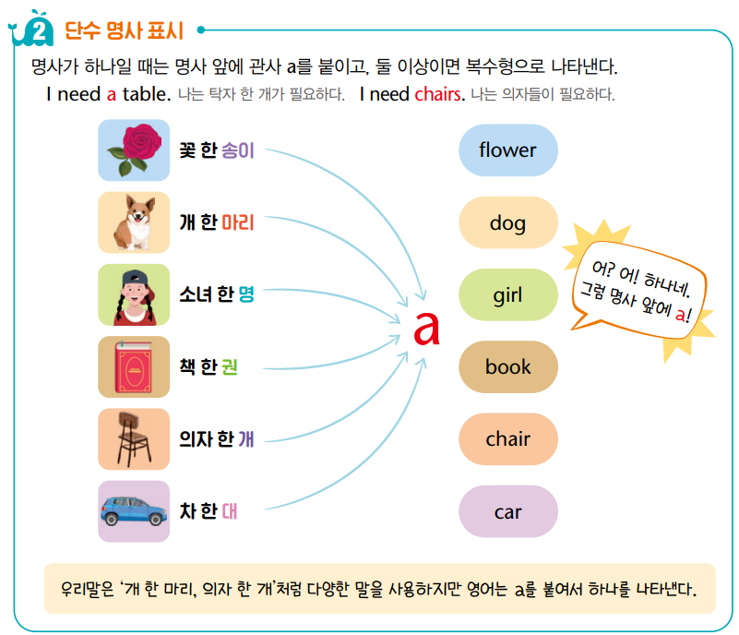
Unit 03 관사

Slide 21
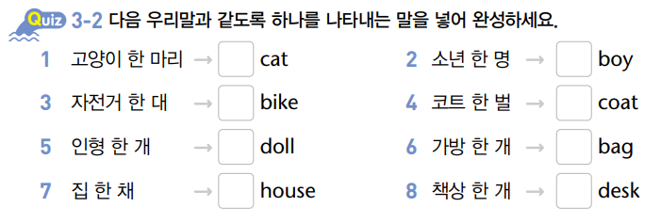
Unit 03 관사

Slide 22
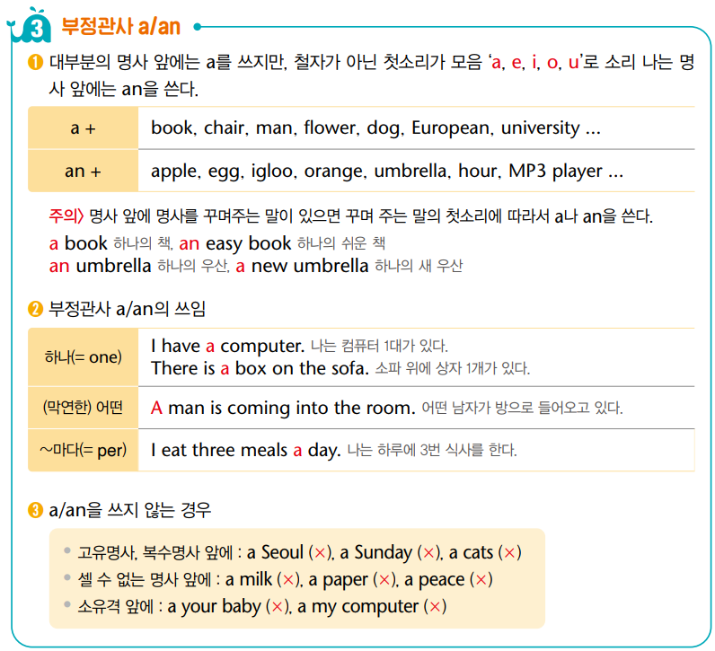
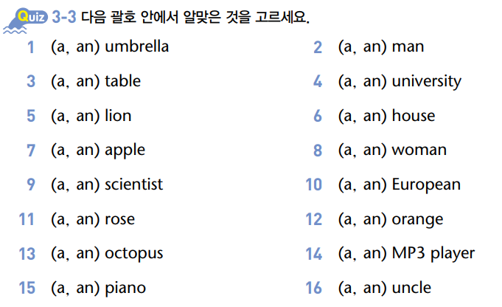
Unit 03 관사

Slide 23
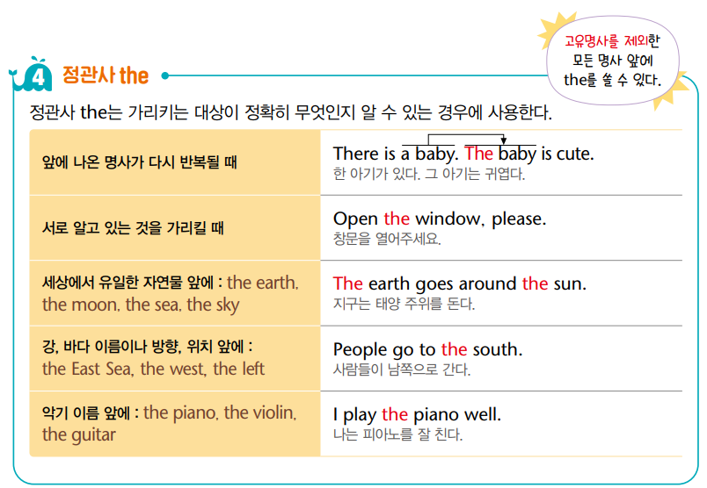
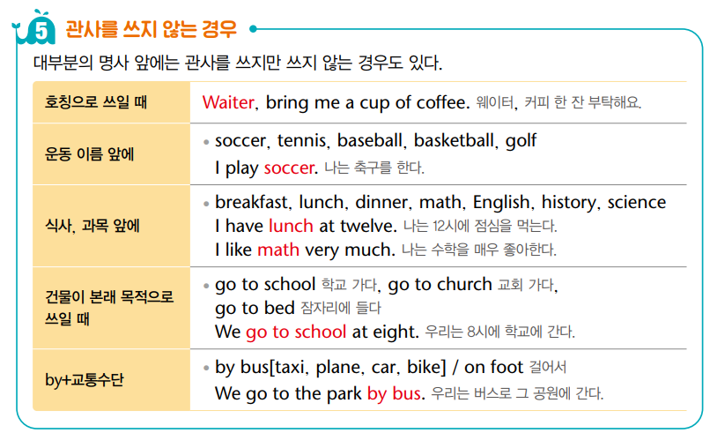
Unit 03 관사

Slide 24
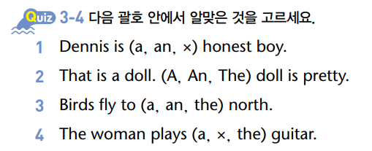
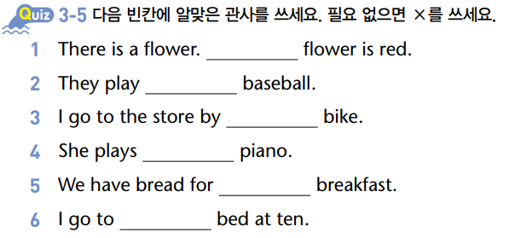
Unit 03 관사

Slide 25
4
인칭대명사

Slide 26
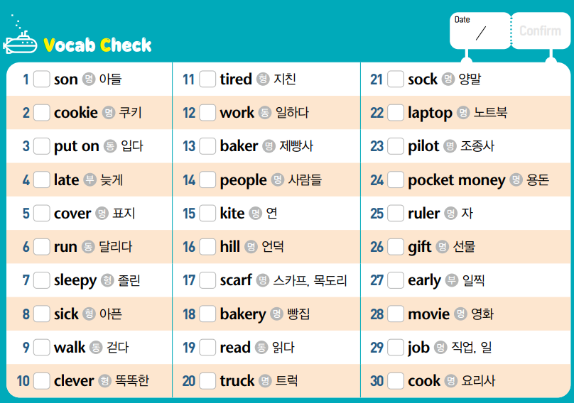
Unit 04 인칭대명사
듣기 자료실

Slide 27
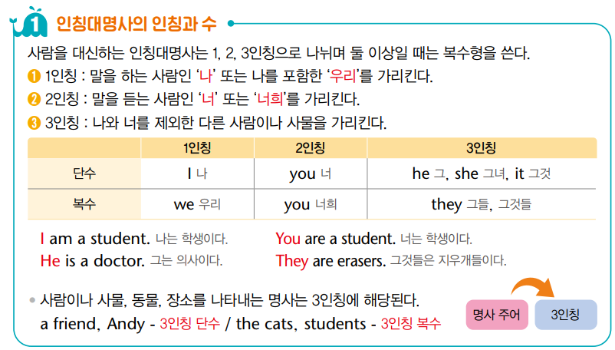
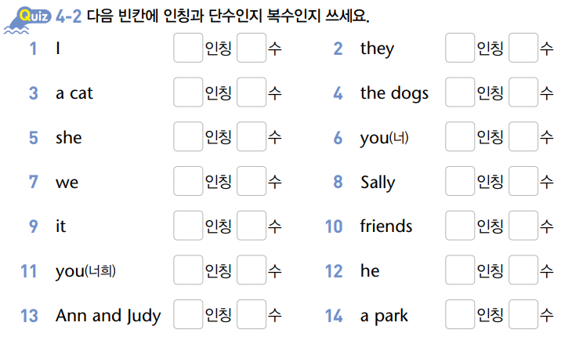
Unit 04 인칭대명사

Slide 28
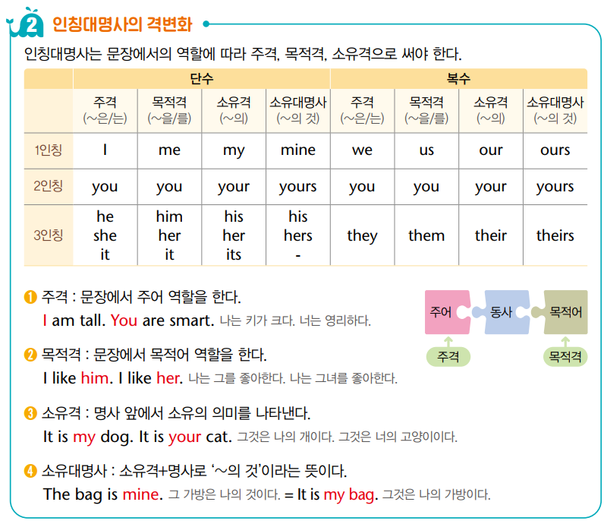
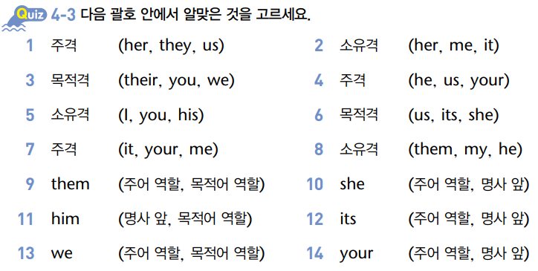
Unit 04 인칭대명사

Slide 29
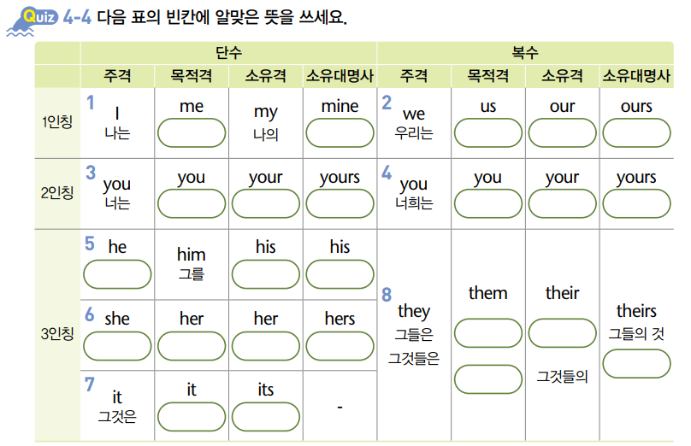
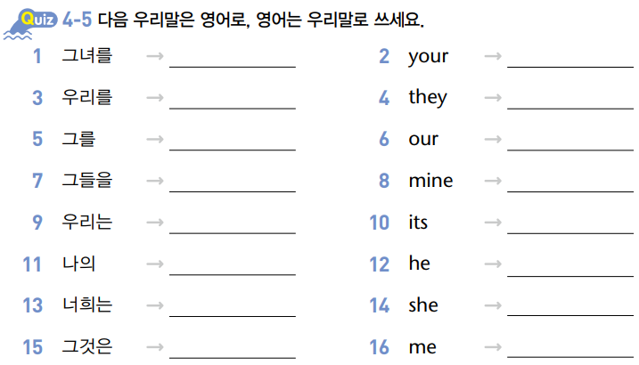
Unit 04 인칭대명사

Slide 30
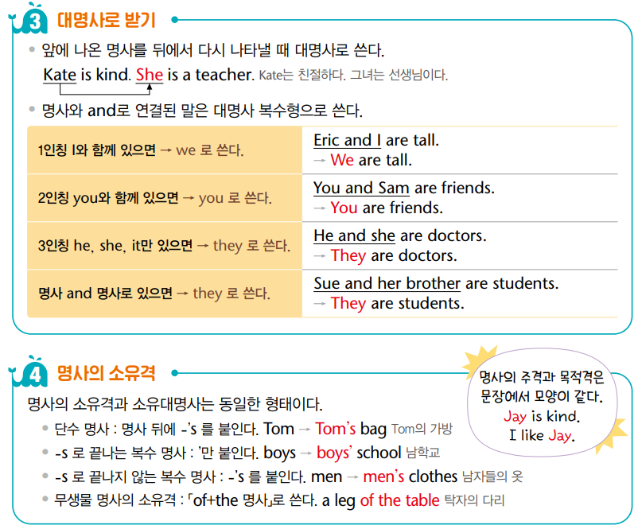
Unit 04 인칭대명사

Slide 31
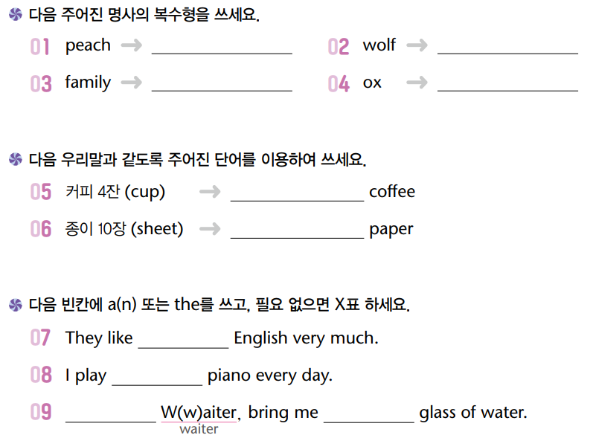
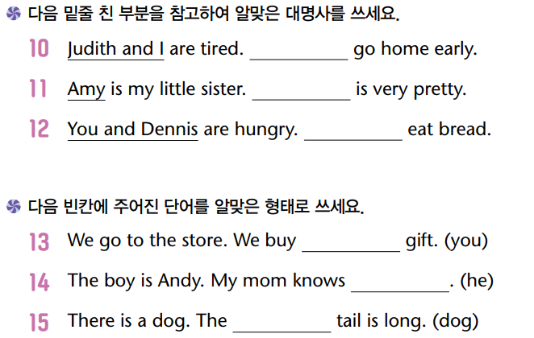
Unit 1~4 Wrap-Up Test

Slide 32
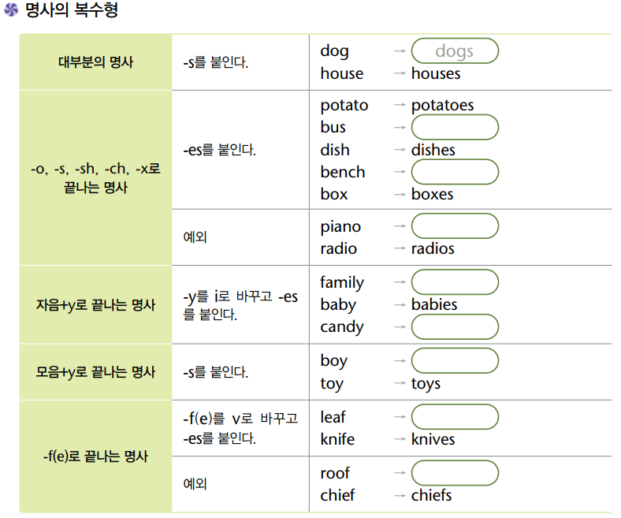
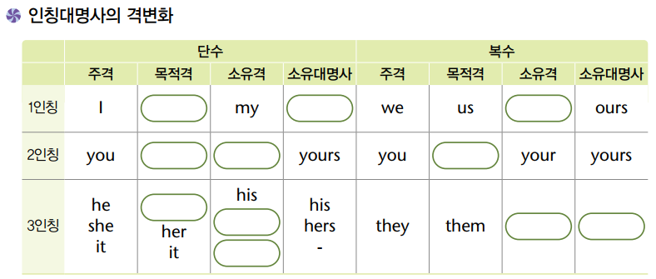
Unit 1~4 Grammar Note

Slide 33
5
지시대명사, 지시형용사

Slide 34
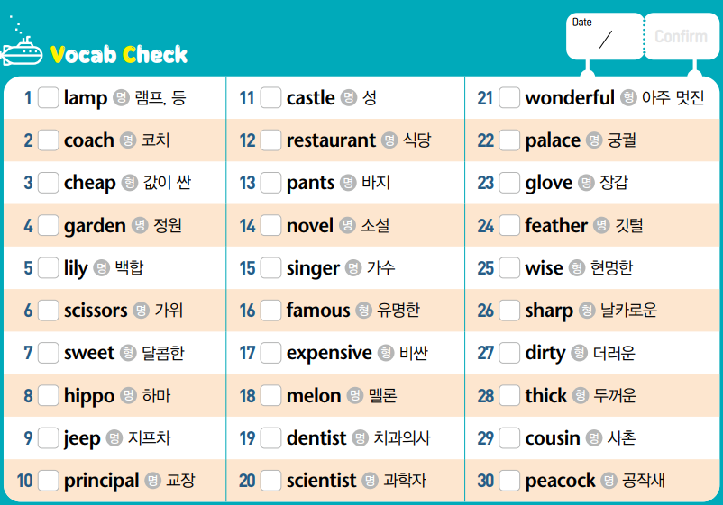
Unit 05 지시대명사, 지시형용사
듣기 자료실

Slide 35
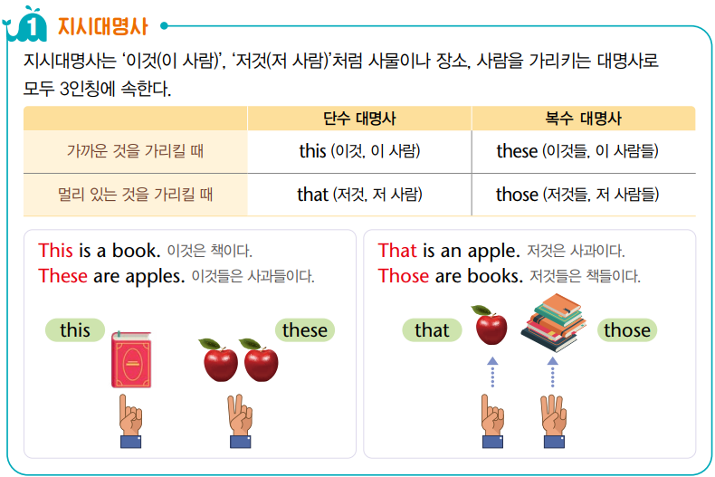
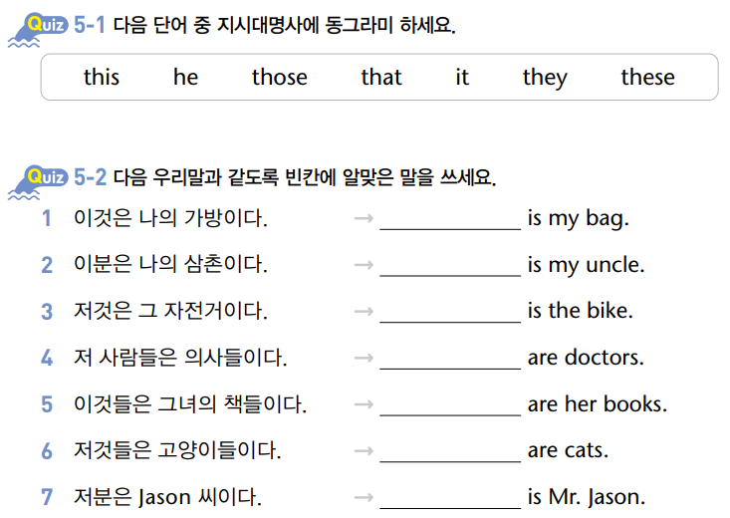
Unit 05 지시대명사, 지시형용사

Slide 36
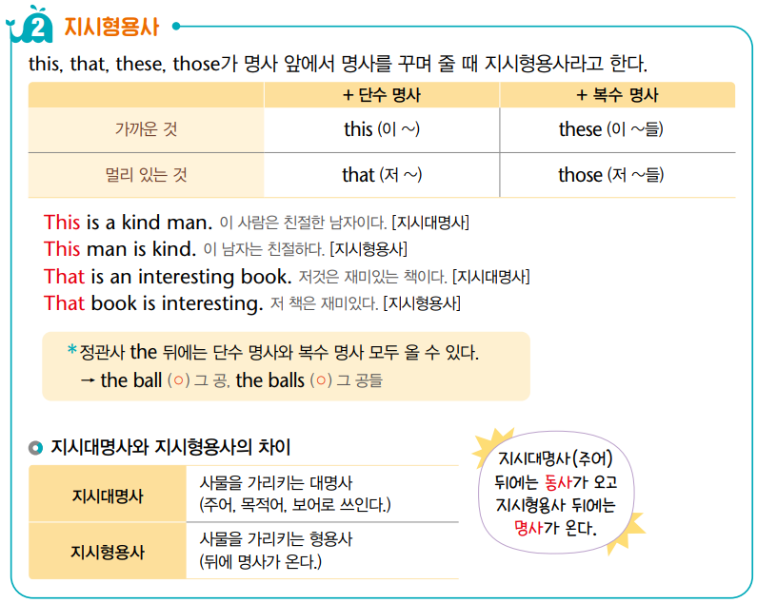
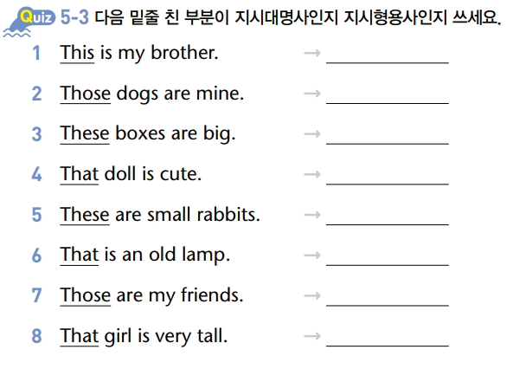
Unit 05 지시대명사, 지시형용사

Slide 37
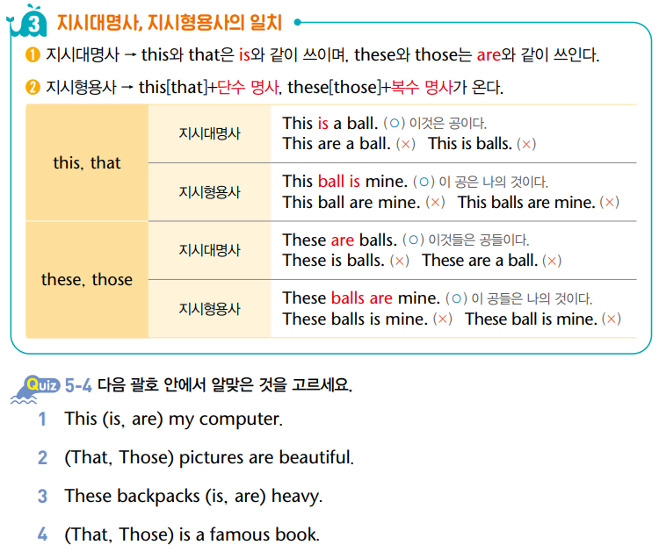
Unit 05 지시대명사, 지시형용사

Slide 38
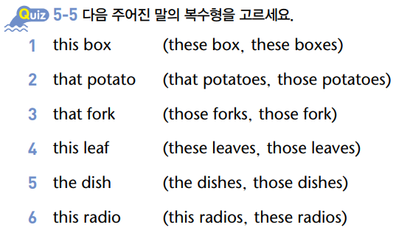
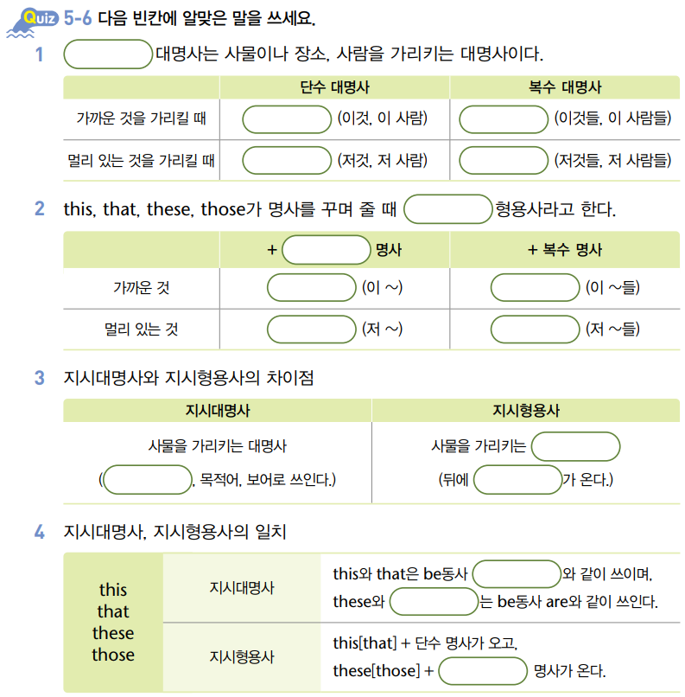
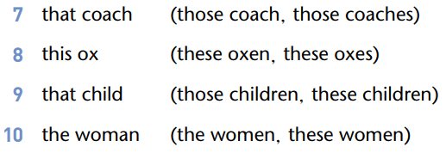
Unit 05 지시대명사, 지시형용사

Slide 39
6
be동사의 현재시제

Slide 40
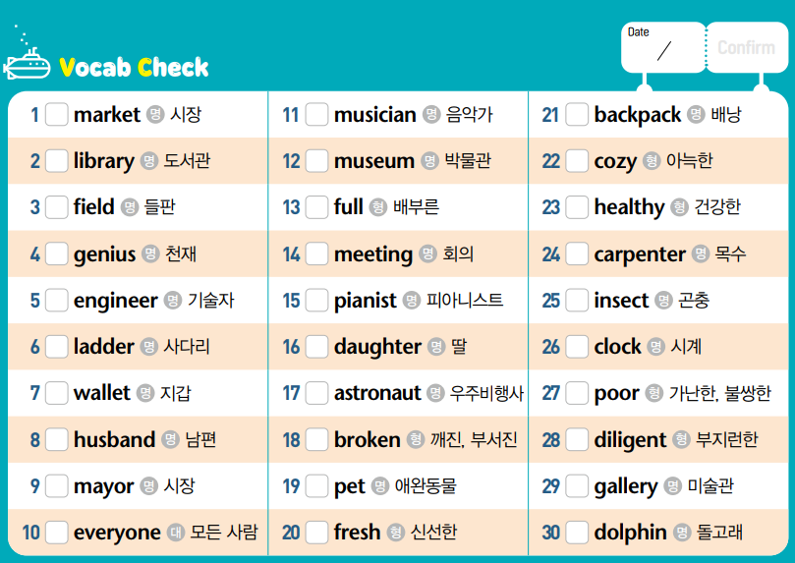
Unit 06 be동사의 현재시제
듣기 자료실

Slide 41
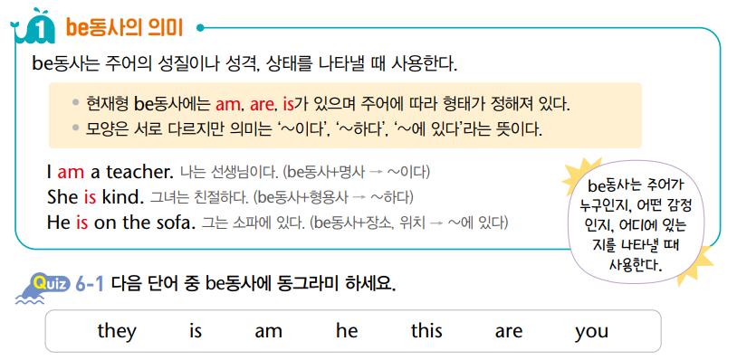
Unit 06 be동사의 현재시제

Slide 42
Unit 06 be동사의 현재시제

Slide 43
Unit 06 be동사의 현재시제

Slide 44
Unit 06 be동사의 현재시제

Slide 45
Unit 06 be동사의 현재시제

Slide 46
Unit 06 be동사의 현재시제

Slide 47
7
be동사의 부정문과 의문문

Slide 48
Unit 07 be동사의 부정문과 의문문
듣기 자료실

Slide 49
Unit 07 be동사의 부정문과 의문문

Slide 50
Unit 07 be동사의 부정문과 의문문

Slide 51
Unit 07 be동사의 부정문과 의문문

Slide 52
Unit 07 be동사의 부정문과 의문문

Slide 53
Unit 07 be동사의 부정문과 의문문

Slide 54
Unit 07 be동사의 부정문과 의문문

Slide 55
Unit 07 be동사의 부정문과 의문문

Slide 56
8
There is/are, 비인칭 주어 it

Slide 57
Unit 08 There is/are, 비인칭 주어 it
듣기 자료실

Slide 58
Unit 08 There is/are, 비인칭 주어 it

Slide 59
Unit 08 There is/are, 비인칭 주어 it

Slide 60
Unit 08 There is/are, 비인칭 주어 it

Slide 61
Unit 08 There is/are, 비인칭 주어 it

Slide 62
Unit 08 There is/are, 비인칭 주어 it

Slide 63
Unit 5~8 Wrap-Up Test

Slide 64
Unit 5~8 Grammar Note

